Slide 1
¿Qué clase de padre es usted?
SESIÓN 2
Notes:
SESIÓN
¿Qué clase de padre es usted?

Slide 2
¿Cómo
es usted como padre?
¿Cómo
es usted como padre?
Notes:
Haga que el grupo lea en voz alta las frases que aparecen en la diapositiva, asegurándose que enfaticen la palabra correcta. Luego explique:
¿Alguna de estas dos formas de leer la oración le molesta más que la otra? Quizás la primera suene más como una acusación. Lo mismo sucede con este curso. No vamos a acusarle o hacerle sentir mal acerca de su método de crianza. Más bien, nuestro propósito es ayudarle a descubrir cuáles son esos recursos singulares, esos elementos, que están a su disposición como padre basado en su personalidad experiencia y valores.

Slide 3
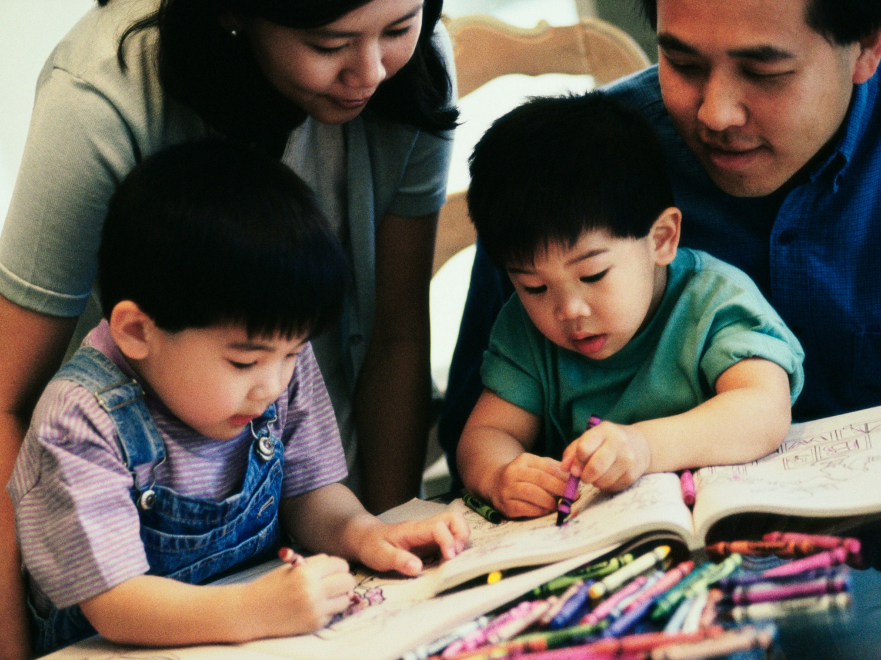
Notes:
La distinción entre esas dos preguntas se expresa bien en la historia de Li y Mei Lin de la página 14 del Manual del participante. Pídale a un voluntario leer el relato en voz alta.
¿Cuáles eran algunos de sus puntos fuertes y débiles como padres? Si nadie lo menciona, señale que la admisión de los errores de Li Y Mei Lin podría considerarse un punto fuerte. Ellos quieren ser mejores padres. Su falta de experiencia y capacitación como padres podría ser considerado un punto débil.

Slide 4
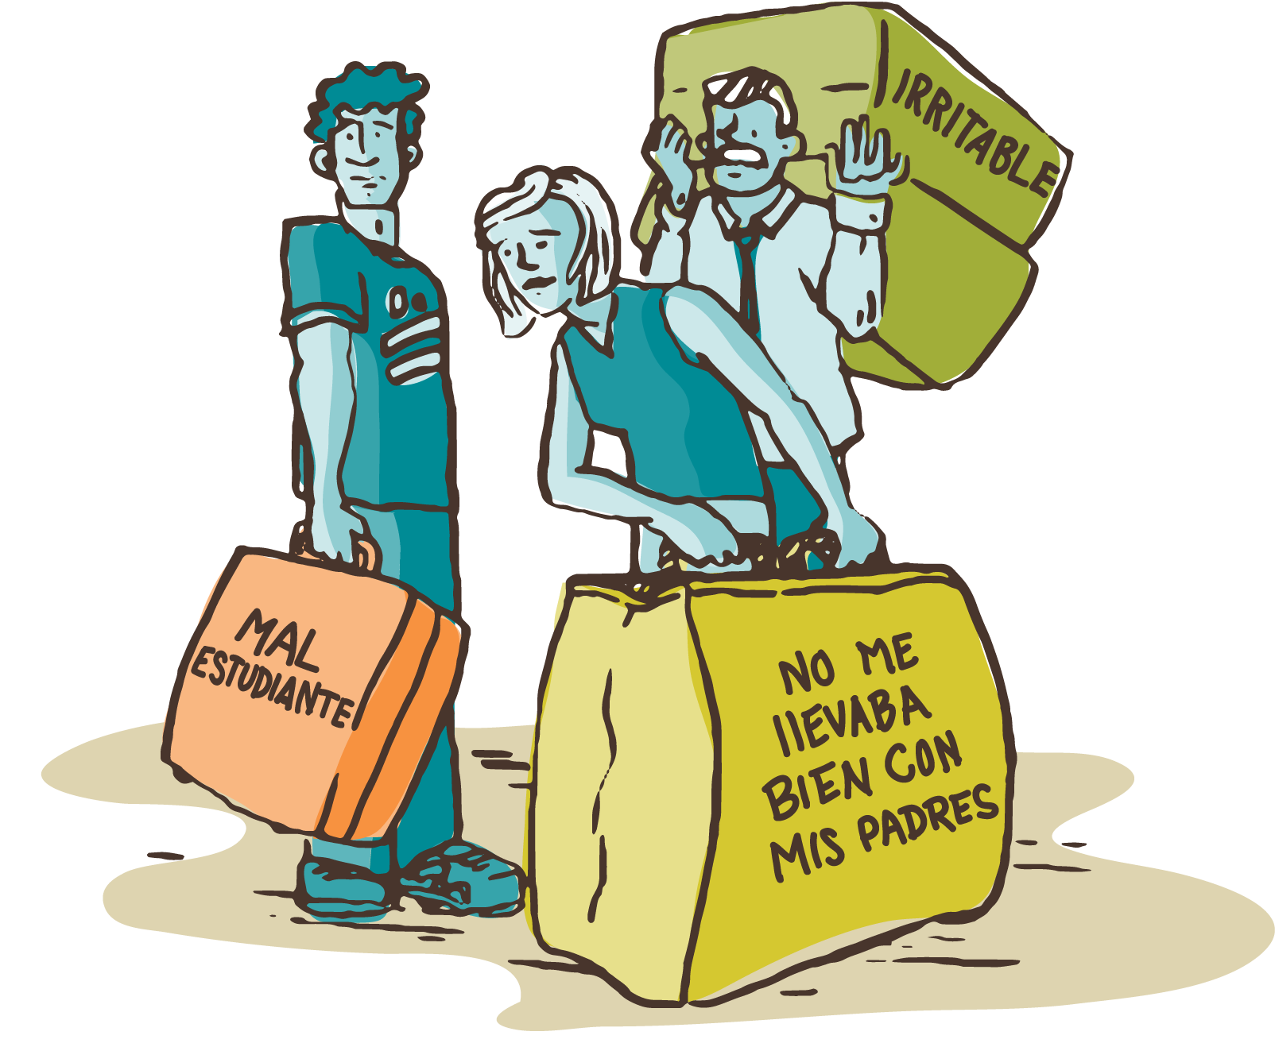

  Todos contribuimos con ciertas fortalezas y habilidades en nuestro trabajo como padres.
  TODOS CONTRIBUIMOS CON
  NUESTRO PASADO, TAMBIÉN.
Notes:
¿Cómo es un buen padre? Apoye la respuesta de los participantes con sugerencias tales como dedicar tiempo a los niños y proveerles lo necesario.
¿Qué puntos débiles pueden obstaculizar la función de un buen padre? Si es necesario, usted puede decir cosas como: “Tener padres que no fueron buenos ejemplos” o “Un mal temperamento”.

Slide 5
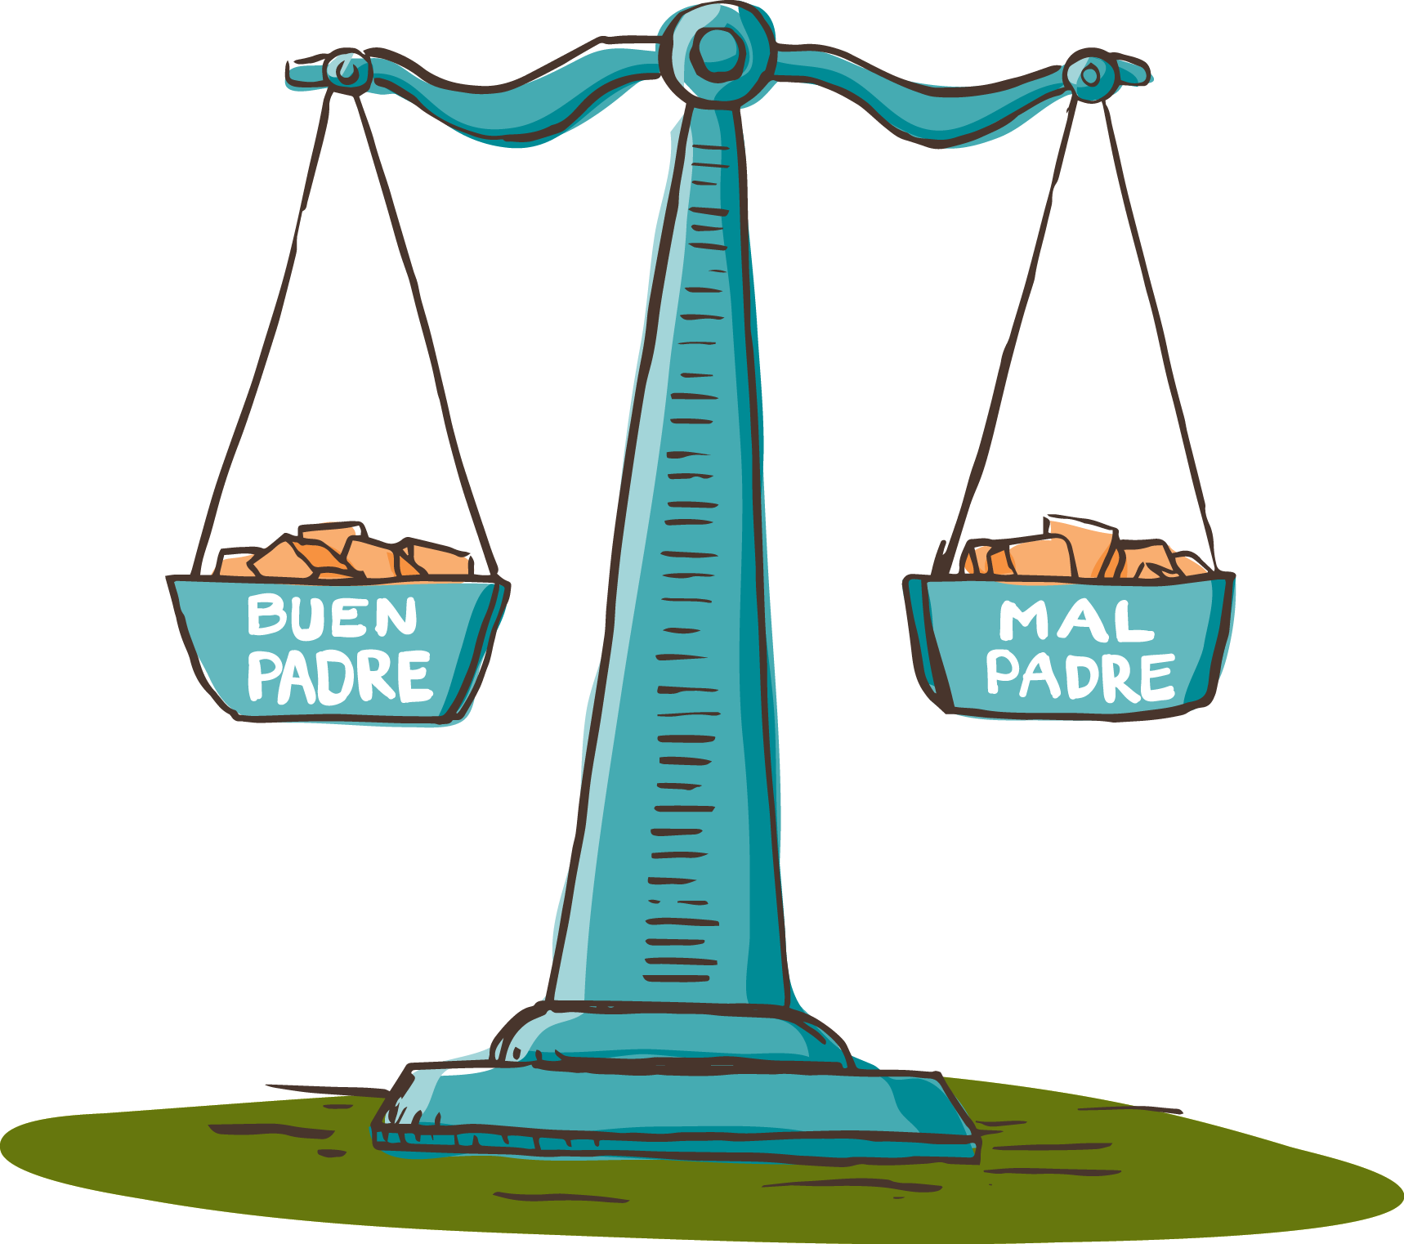
Y EL VEREDICTO ES…
Notes:
Entonces, ¿cómo determinamos qué es lo que se necesita para ser un buen padre? ¿Comparamos lo bueno con lo malo y vemos qué aspecto tiene más peso? O, ¿existe una mejor forma de observar el potencial de una persona como padre?

Slide 6
  Usted tiene todo el potencial para ser un buen padre.
Notes:
En vez de ver las cosas como “bueno” o “malo”, ¿qué tal si las miramos como fundamentos importantes que nos hacen lo que somos en la actualidad? Sus experiencias, sean buenas o malas, lo han moldeado y le han dado perspectiva. Ese conjunto individual de puntos fuertes y débiles le hace una persona única. Nadie más en el planeta puede aportar lo mismo en lo que respecta al método de la crianza.
Sus puntos fuertes le dan autoridad y razones para ser respetado. Sus puntos débiles le dan humildad y empatía. Usted sabe lo que significa luchar con ciertos aspectos, y con ello puede comprender las dificultades que enfrenta su hijo.
Usted sabe qué clase de ayuda le hubiese gustado recibir en ese momento y por ello usted puede ofrecerle a su hijo ese apoyo.

Slide 7
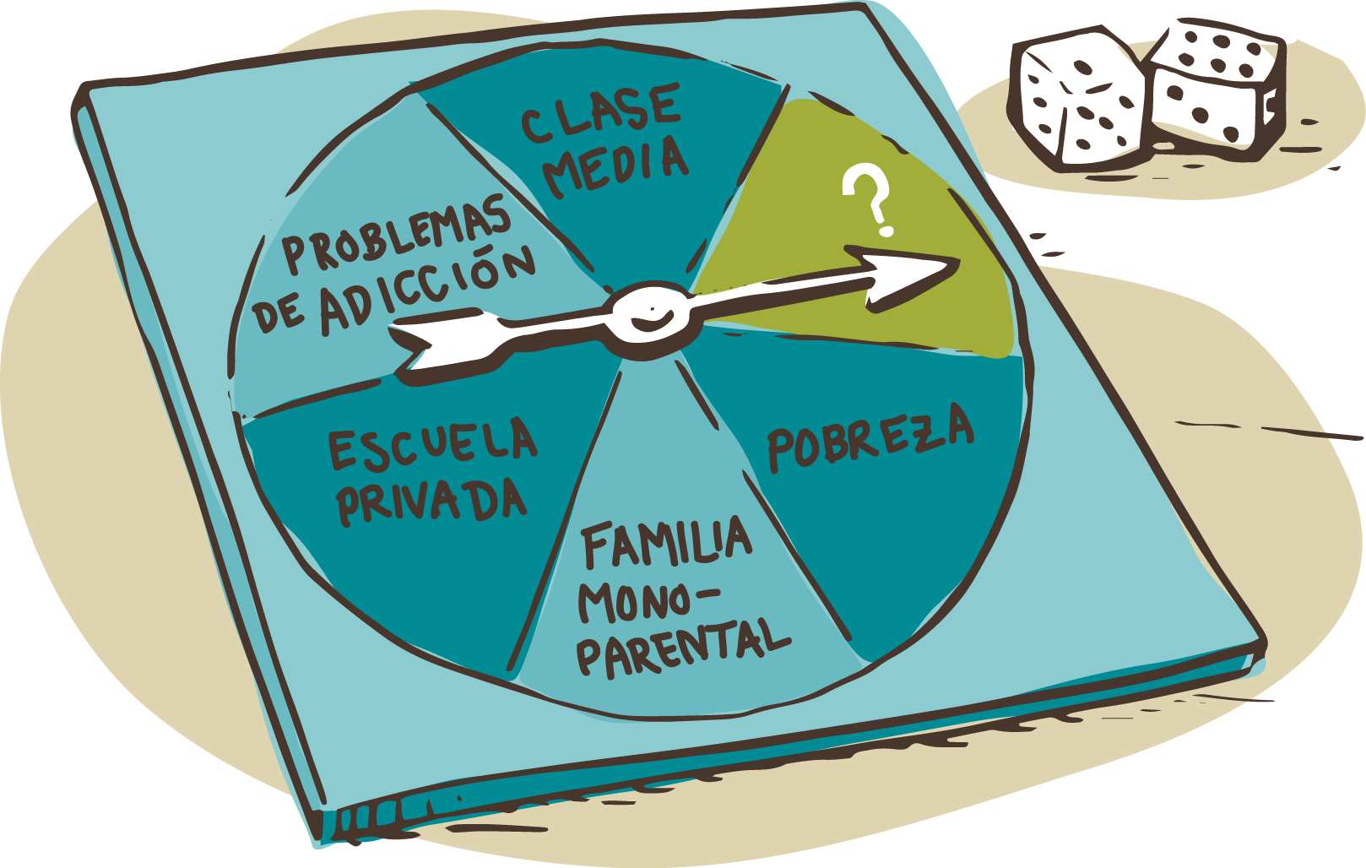
USTED NO DECIDIÓ...
    su complexión física
    el tipo de familia donde fue criado
    el ambiente donde creció.
  PERO SÍ PUEDE DECIDIR CÓMO ESAS COSAS AFECTARÁN SU MÉTODO DE CRIANZA.
Notes:
El error que Li y Mei Lin cometieron fue creer que su pasado imperfecto les hacía padres imperfectos. Eso no es cierto. Su composición singular, las cosas que le han moldeado y le han hecho lo que usted es hoy, pueden ayudarlo a ser un gran padre de familia. Sin embargo, antes de que usted pueda aprovechar su potencial, necesita saber lo que tiene para dar.

Slide 8
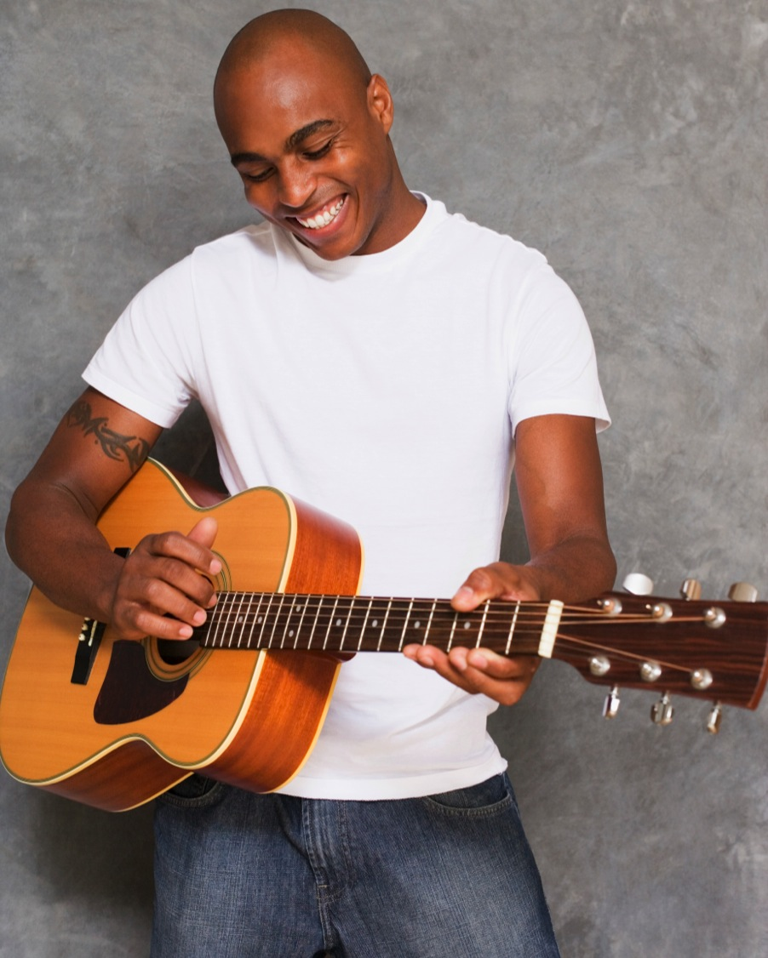

HABILIDADES QUE TENGO
    ¿Para qué soy bueno?
    ¿Qué cosas se me hacen fáciles de realizar?
    ¿Qué dones y talentos notan las personas en mí?
Notes:
Este es el momento donde debemos hacer a un lado la falsa modestia. Haga un inventario honesto de sus habilidades y aptitudes. Uno nunca sabe cuándo pueden ser útiles en nuestra función como padres de familia.

Slide 9
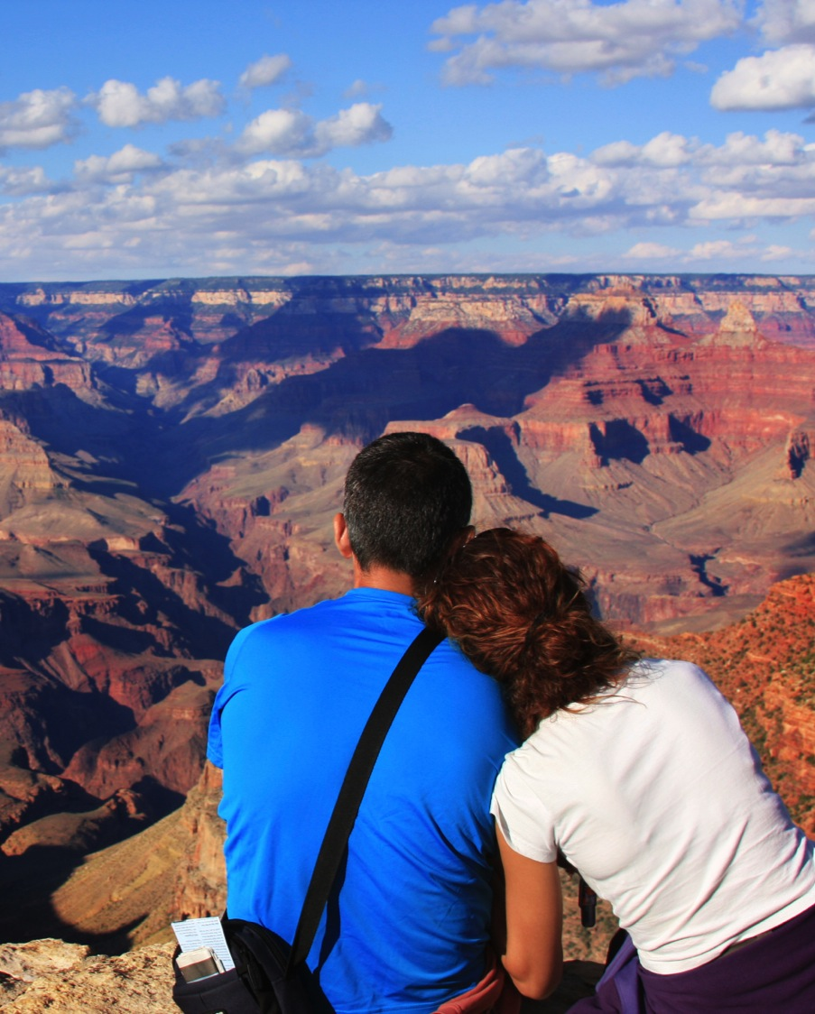
EXPERIENCIAS QUE HE TENIDO
    ¿Qué oportunidades he aprovechado?
    ¿Qué incidentes me han moldeado?
    ¿Qué momentos inolvidables he disfrutado?
Notes:
¿Qué experiencias podrían ir en su currículum o en su obituario?

Slide 10
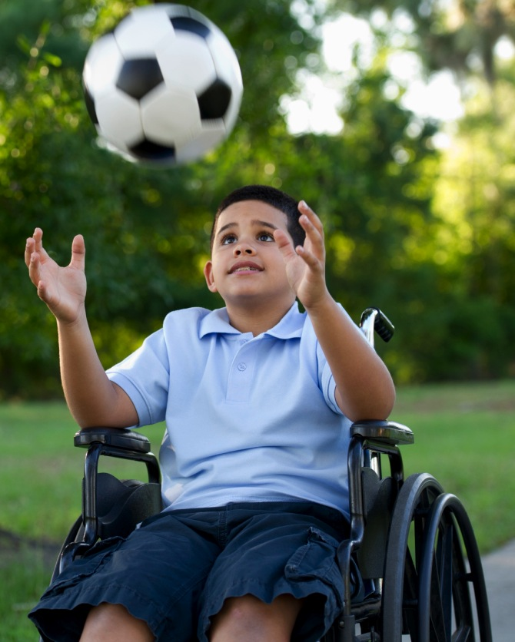
OBSTÁCULOS QUE HE VENCIDO
    ¿Qué imperfecciones físicas he tenido que enfrentar?
    ¿Qué obstáculos he tenido que sobrepasar?
    ¿Cuáles han sido algunas situaciones desventajosas
    que he podido convertirlas en algo
    de provecho?
Notes:
El temor puede paralizar hasta la persona más fuerte. Si usted se ha enfrentado a personas o situaciones que pudiesen haber hecho que otras personas huyan, compártalo en este momento.

Slide 11

TEMORES QUE HE ENFRENTADO
    ¿Qué circunstancias de temor he sobrepasado?
    ¿Cuáles personas o situaciones intimidantes he tenido que enfrentar?
    ¿Qué fobias he conquistado?
Notes:
El temor puede paralizar hasta la persona más fuerte. Si usted se ha enfrentado a personas o situaciones que pudiesen haber hecho que otras personas huyan, compártalo en este momento.

Slide 12
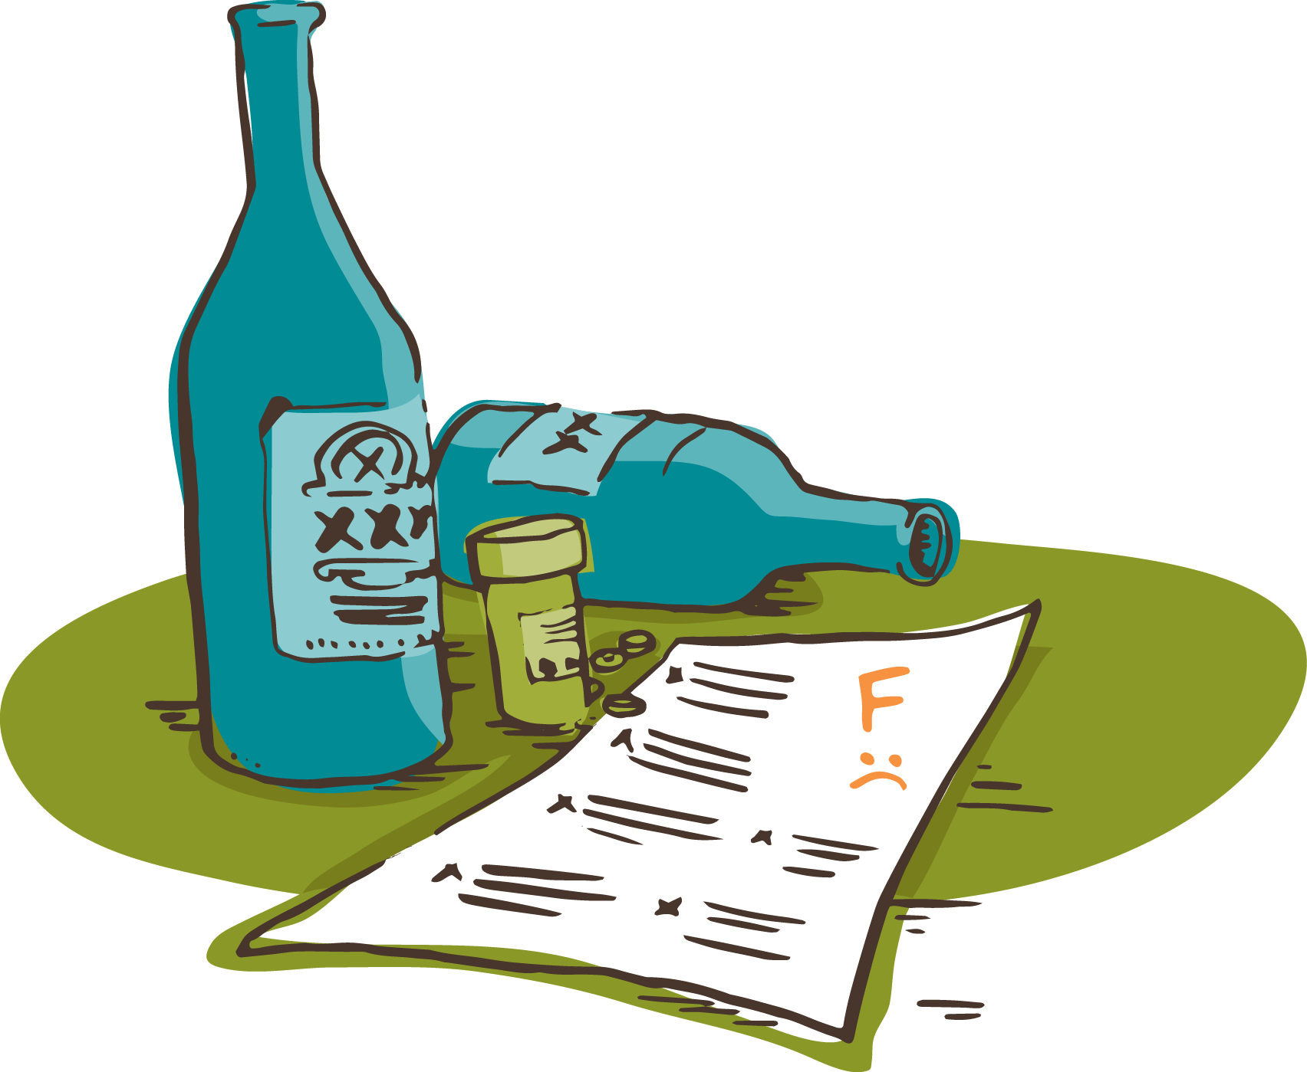
ERRORES DE
LOS CUALES
HE APRENDIDO
    ¿Cuáles son los malos hábitos que he podido vencer?
    ¿Cuál ha sido una reputación dañina que
    he podido mitigar?
    ¿De cuáles fracasos
    he podido levantarme?
Notes:
Todos cometemos errores. Aquella persona que admite sus fracasos, que se esfuerza en enmendarlos y evita repetirlos obtiene una perspectiva que muchos otros no tienen.

Slide 13

HERIDAS DE LAS CUALES ME HE RECUPERADO
    ¿Cuáles traiciones personales y malentendidos de carácter me han afectado pero no han destruido mi confianza en la gente?
    ¿Con cuáles enfermedades físicas he aprendido a vivir y cuáles he vencido?
    ¿Cuáles pérdidas devastadoras no me han hundido?
Notes:
De acuerdo con la frase: “Lo que no te destruye, te hace más fuerte”. Piense en el dolor y la pérdida que usted ha enfrentado y que le ha hecho la persona que usted es hoy.
A primera vista, estas categorías no parecen ser los pilares de una crianza efectiva. Pero pueden serlo. Aprender de sus errores le da sabiduría. Enfrentar sus temores le da fortaleza. Esforzarse en medio del dolor y la pérdida le da empatía. La sabiduría, la fortaleza, y la empatía son tres de las cualidades más importantes que un buen padre debe tener.

Slide 14
Hijos altamente capaces
© 2013, 2016 RezilientKidz
RezilientKidz, los logos que le acompañan y el diseño de RezilientKidz.
8675 Explorer Dr., Colorado Springs CO 80920.
Ninguna parte de este material puede ser reproducida, almacenada en algún sistema digital o transmitida de ninguna forma o por ningún medio, ya sea electrónico, mecánico, fotocopiado, grabado, etc. sin el permiso previo de la editorial.
Autor: Randy Southern
Diseño de interior y portada: Do More Good | CSK
Ilustraciones originales: Jeremy Grant
Las siguientes son marcas registradas del Search Institute:
• Search Institute®
• Developmental Assets®
Impreso en los Estados Unidos de América.
Notes:
Raising Highly Capable Kids

